Slide 1
合理地选择计算水平
倪志刚
2019年11月1日

Slide 2

计算化学网络学习资料推荐
计算化学公社
http://bbs.keinsci.com/forum.php
思想家公社的门口
http://sobereva.com/
“量子化学”公众号

Slide 3
一、明确所研究体系的特征
体系大小
元素种类：主族、过渡金属
电荷、多重度
基态 or 激发态
二、明确计算任务
能量
结构优化
性质
三、拥有的计算资源
服务器配置
计算软件资源

Slide 4
计算化学方法概述

Slide 5
Hartree-Fock方法
基于单电子近似，根据变分原理推导出：
HF能量表达式：
计算中最耗时的部分：
单电子积分
密度矩阵
双电子积分

Slide 6
迭代求解
C初始猜测
构建Fock矩阵
对角化得新的C'和ε
No
C'==C
Yes
收敛
HF方程的迭代求解方法称为自洽场 (Self-consistent Field, SCF) 方法。
DFT也是SCF方法。

Slide 7
计算标度
for μ=1,N
for ν=1,N
for λ=1,N
for σ=1,N
F(μ,ν)=…
HF方法的标度为O(N⁴)，实际实现可达到O(N^{2.2})
高斯能处理的体系：~400个原子，基本不消耗内存和硬盘
HF方法没有电子相关效应，在实际计算中不使用！
HF方法不能描述弱相互作用。

Slide 8
SCF不收敛的解决办法
首先检查输入是否有问题：
分子结构是否合理（电荷、多重度、悬键问题）
坐标的单位（au or Å）
重金属使用了全电子基组
计算技巧：
先用小基组做SCF，再用大基组做计算guess=read，例如先用6-311G，再用6-311++G(d,p)
提高积分精度，G09默认10⁻¹⁰，使用可改为10⁻¹²，G16默认使用10⁻¹² int=acc2e=12
密度泛函中增大积分格点的精度，尤其是M06-2X等明尼苏达泛函，G09默认int=fine，G16默认int=ultrafine，更高可用int=superfine
SCF计算初期，常使用较低的积分精度以加快计算速度，可关闭这一功能 SCF=NoVarAcc
关闭Incremental Fock功能 SCF=noincfock
以上适用于使用含弥散函数的基组的情况

Slide 9
使用能级移动方法 SCF=vshift=x，x设为300~500。适用HOMO-LUMO gap较小的体系，如共轭体系、含过渡金属的体系
修改初始猜测，guess=xxx，高斯提供多种初始猜测，可以尝试不同的初猜
使用二次收敛法，SCF=QC或SCF=XQC，能很大程度上使SCF计算收敛，但耗时会增加很多
使用其他泛函的收敛结果
只算单点时，用SCF=conver=6降低收敛限
先做64圈，再用SCF=QC
尽量不要使用SCF=maxcyc=N，如果确实观察到能量在不断下降，有收敛趋势，可以尝试

Slide 10
半经验方法
使用经验参数拟合，对Hartree-Fock方法进行近似，尤其是对双电子积分进行近似。
也是SCF方法，需要迭代求解
速度远大于HF
只能定性描述
对体系进行粗略的优化，用于更高精度优化的初始。
对于超大体系(>200原子)，更高精度的方法无法处理，可以将就使用半经验方法的结构。
可以加入色散校正，能处理弱相互作用。
在高斯中推荐使用PM6D3、PM7 (自带色散)

Slide 11
二阶Møller-Plesset微扰方法(MP2)
根据微扰理论推导出，是最简单的电子相关方法。
积分变换：
对内存或硬盘的消耗较大
若硬盘不够，可使用mp2(fulldir)
精度与DFT难分高下，但耗时高很多
NMR和氢键键能的结果很好
严重高估pi-pi相互作用
O(N⁵)

Slide 12
密度拟合MP2 (DF-MP2 or RI-MP2)
三中心双电子积分
RI (resolution of identity) 近似：
最终的双电子积分写成
其中：
RI-MP2比MP2快10倍以上！
内存和硬盘的消耗也很小
能处理100~原子的体系

Slide 13
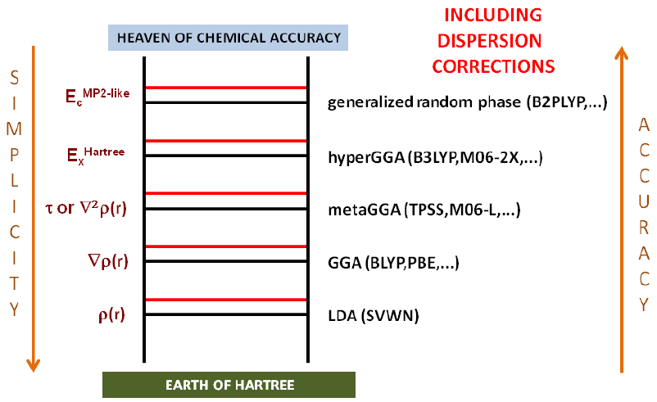
密度泛函理论（Density Functional Theory, DFT）
双杂化泛函
杂化泛函
纯泛函
密度泛函的Jacob天梯
不同计算任务泛函的选择：http://sobereva.com/272
慎用B3LYP，普通有机物一般首选M06-2X；如果用B3LYP，记得加上GD3BJ校正。
含过渡金属的有机物：SCAN、M06-L、MN15L

Slide 14
色散校正
传统密度泛函的一大缺点是无法处理色散主导的弱相互作用，例如目前使用最广泛的B3LYP。
两种处理方式：
在拟合泛函参数时，考虑弱相互作用，如M06-2X泛函；
Grimme的DFT-D色散校正。G16支持DFT-D3校正。
部分泛函在定义时就已经加入了DFT-D2校正，如ωB97XD、B97D
wB97XD/def2svp
B3LYP/6-311G(d,p) em=GD3BJ
M062X/6-311G** em=GD3

Slide 15
双杂化泛函
在杂化泛函的基础上，用杂化泛函的轨道和能量做MP2计算，再按一定权重加入DFT中，得到最终的交换-相关能。
因此，双杂化泛函的计算量取决于MP2的计算量。
如果无法承受CCSD(T)的计算量，双杂化泛函是不错的高精度方法选择。高斯中推荐使用B2PLYP。
在双杂化泛函中同样可以使用RI近似，但高斯不支持。可以使用免费的ORCA程序，且可以使用表现更出色的PWPB95泛函，尤其对金属有机体系。

Slide 16
基组的基本知识

Slide 17
关于基组使用的几个常识
实际的研究中，一定要加极化函数！
后HF方法对极化的要求比DFT要高。
MP2/6-311G(2df,2p)
M062X/6-311G(d,p)
使用弥散函数可能带来的问题：
基函数的线性相关、HF和CC的收敛带来困难
必须使用弥散函数的情况：阴离子体系、孤电子反应位点！
最好加弥散的情况：弱相互作用
有条件的时候加弥散：计算能垒、优化阴离子体系和弱相互作用体系

Slide 18
基组文件
6-311++G(d,p)
H 0
S 3 1.00
33.86500 0.0254938
5.094790 0.190373
1.158790 0.852161
S 1 1.00
0.325840 1.000000
S 1 1.00
0.102741 1.000000
S 1 1.00
0.0360000 1.0000000
P 1 1.00
0.750 1.000000

Slide 19
6-311++G(d,p)
C 0
S 6 1.00
4563.240 0.00196665
682.0240 0.0152306
154.9730 0.0761269
44.45530 0.2608010
13.02900 0.6164620
1.827730 0.2210060
SP 3 1.00
20.96420 0.114660 0.0402487
4.803310 0.919999 0.237594
1.459330 -0.00303068 0.815854
SP 1 1.00
0.4834560 1.000000 1.000000
SP 1 1.00
0.1455850 1.000000 1.000000
SP 1 1.00
0.0438000 1.0000000 1.0000000
D 1 1.00
0.626 1.000000
L

Slide 20
Dunning相关一致性基组
cc-pVDZ, cc-pVTZ, cc-pVQZ, …
加弥散版本
augmented
aug-cc-pVDZ, aug-cc-pVTZ, aug-cc-pVQZ, …
简化的弥散版本
jul-cc-pVDZ, jun-cc-pVDZ, may-cc-pVDZ, …
为电子相关方法设计，密度泛函也可以使用
Ahlrichs def2系列基组
def2-SVP, def2-TZVP, …
对密度泛函和后HF方法都推荐使用！

Slide 21
赝势
在形成分子时，内层电子是相对较为静止的，引入赝势来代替内层电子，使基函数数目减少，降低计算量。
在拟合赝势时，可以等效地体系相对论效应，对第五周期及以后的元素尤为重要。
一般对过渡金属以及碘要使用赝势。
对前三周期的元素不要使用赝势基组。
使用赝势可能会影响精度。

Slide 22
常见的赝势和赝势基组
用赝势时，必须用为其专门优化过的赝势基组来描述价电子。
1. LanL赝势
常用的有LanL2DZ、LanL2TZ、LanL08
2. Stuttgart赝势
常用的有SDD
3. cc-pVnZ-PP赝势
n=D, T, Q, 5，用于后HF计算
4. def2系列赝势
def2系列基组从第五周期开始是赝势基组
选择建议
 | 过渡金属 | 主族元素
DFT | LanL2TZ、LanL2TZ(f)、SDD | LanL08、SDD、LanL08(d)
 | def2-TZVP
后HF | LanL2TZ(f)、SDD | LanL08(d)
 | cc-pVTZ-PP、def2-TZVPP、cc-pVQZ-PP、def2-QZVPP

Slide 23
高斯输入文件书写
# B3LYP/genecp Cu(CO)+ 1 1 Cu … C … O …
(空行) Cu 0 Lanl2DZ !Cu用Lanl2DZ赝势基组 **** C O 0 6-31G* **** (空行) Cu 0 Lanl2DZ !Cu用Lanl2DZ赝势 (空行) (空行)
def2系列可直接写M062X/def2tzvp

Slide 24
混合基组
一般化学反应中，发生变化的部分仅是活性中心部分，为了降低计算量，可对该部分使用较大基组，而其他部分使用较小基组。
# m062x/gen
test
0 1
C -0.00000000 0.00000000 0.00000000
H1 -0.00000000 0.00000000 1.09000000
H2 -0.00000000 -1.02766186 -0.36333333
H3 -0.88998127 0.51383093 -0.36333333
H4 0.88998127 0.51383093 -0.36333333
(空行）
C 0
6-311G*
****
2-5 0
6-31G**
****

Slide 25
自定义基组
# m062x/gen (空行) test (空行) 0 1 C -0.00000000 0.00000000 0.00000000 H -0.00000000 0.00000000 1.09000000 H -0.00000000 -1.02766186 -0.36333333 H -0.88998127 0.51383093 -0.36333333 H 0.88998127 0.51383093 -0.36333333 (空行) H 0 S 3 1.00 3.42525091 0.15432897 0.62391373 0.53532814 0.16885540 0.44463454 **** C 0 S 3 1.00 71.6168370 0.15432897 13.0450960 0.53532814 3.5305122 0.44463454 SP 3 1.00 2.9412494 -0.09996723 0.15591627 0.6834831 0.39951283 0.60768372 0.2222899 0.70011547 0.39195739 ****

Slide 26
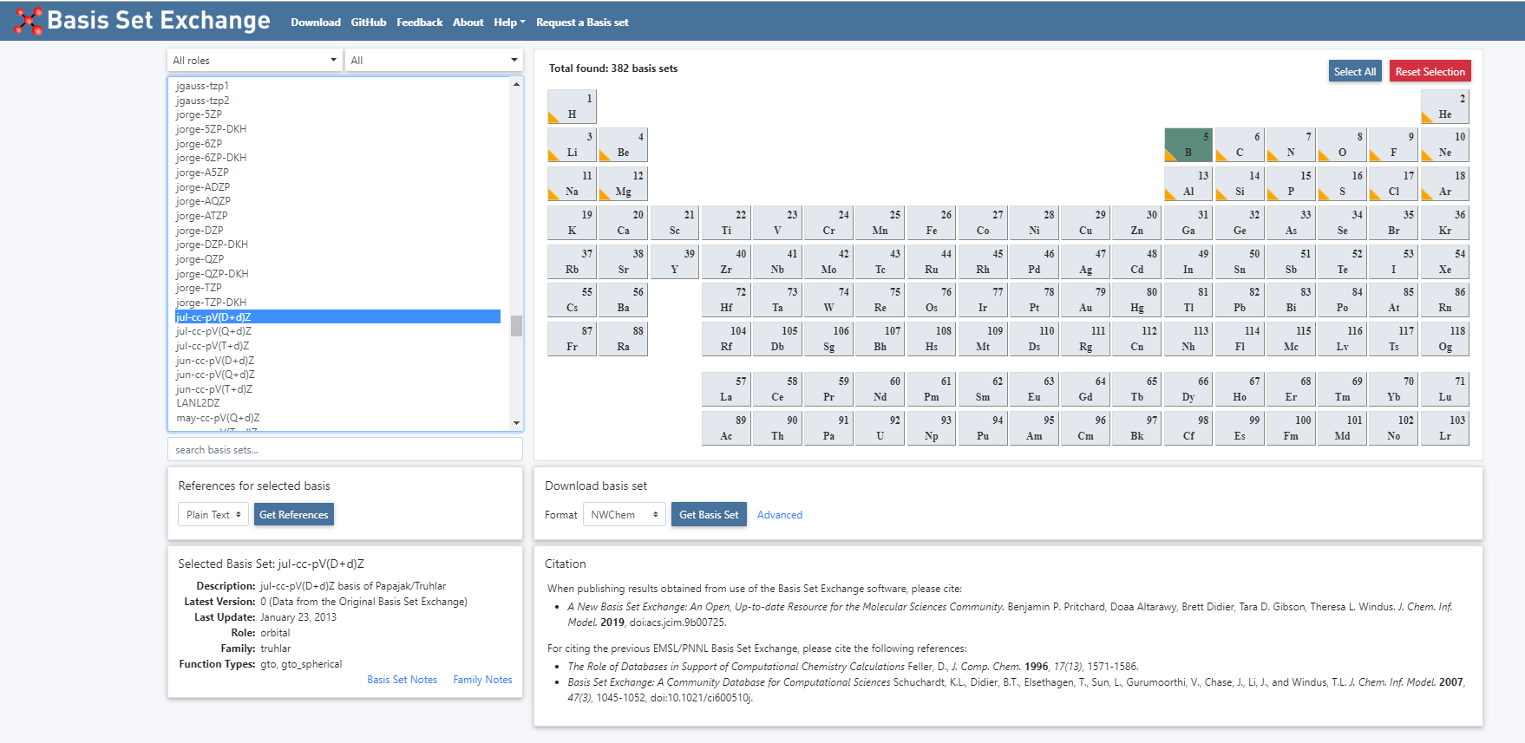
基组数据网站：
http://www.basissetexchange.org/

Slide 27
基组的选择
原则上来说，基组越大，结果越好
增大基组会带来计算量的增加
结构优化对基组不敏感，double-zeta即可，富余时用triple-zeta
DFT对基组要求不如后HF方法高。对DFT，triple-zeta结果很好，对后HF，triple-zeta是底限
具体性质的计算可能有专用的基组更合适

Slide 28
结构优化和频率计算

Slide 29
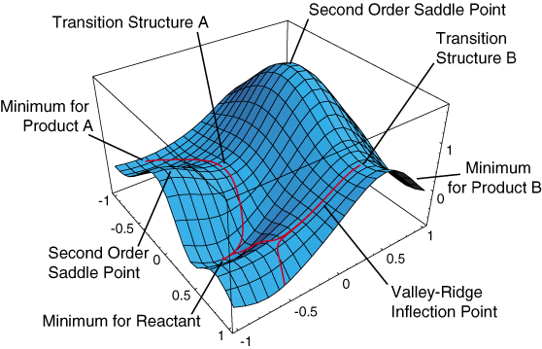
绝大多数的量子化学计算任务要求分子处在平衡结构。在计算能量与其他性质之前必须进行结构优化。
势能面
在有效的结构优化算法中，需要能量的梯度（能量对原子核坐标的导数）

Slide 30
解析梯度
HF能量
解析梯度的计算量一般与能量计算相当
Gaussian中的解析梯度支持到CCSD
数值梯度
对N个原子的体系，共3N个坐标，要求得数值梯度必须计算6N+1个单点能。

Slide 31
几何优化不收敛的解决方法
改变初始结构，尤其是过渡态的优化
使用更好的力常数：opt=calcall，每一步都计算精确的力常数，十分有效，但十分昂贵；opt(recalc=n)，每n步精确计算一次力常数，设3~5为宜。
使用不同的坐标系。高斯默认使用冗余内坐标，尝试使用opt=cartesian
调整步长，opt(maxstep=n)，n设3~10为宜，适用于优化后期结构震荡的情况
使用不同的结构优化算法，如opt=GDIIS
对明尼苏达泛函使用更高的积分精度
尝试不同的泛函
冻结不重要的部分，如表面催化反应，可以只优化表层的原子

Slide 32
频率计算的作用：
为结构优化提供力常数
验证结构优化的结果，过渡态有且仅有一虚频，中间体没有虚频
获得热力学校正
计算其他性质，如红外光谱
计算频率需要能量的二阶导数，需要消耗一定的内存
频率的计算必须与结构优化使用完全相同的方法和基组！
计算化学中常用的流程：
使用低水平的方法进行结构优化和频率的计算，得到热力学能量校正值
在高水平方法下做单点计算，再加上前一步的热力学能量校正，得到焓或自由能等物理量。

Slide 33
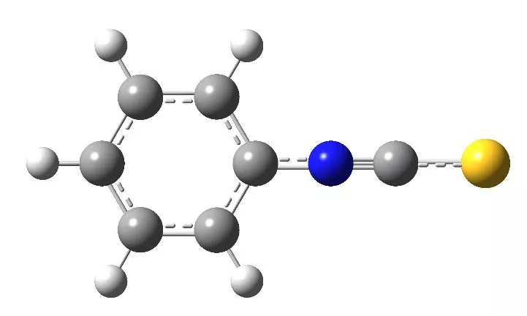
消虚频
例一：
B3LYP/6-311+G**优化，结果有虚频。
分析：从振动模式可以看出是C-N-C这个键角的弯曲，可以判断我们确实得到了一个过渡态，这个过渡态连接的两个局部极小点就是C-N-C键角弯曲的结构。优化得到这个过渡态的原因就是我们所给的初始结构是一个C-N-C三个原子几乎共线的结构，因此自然而然地程序就优化到了这个过渡态。
解决方法：以键角弯曲的结构为初始猜测！

Slide 34
例二：
M062X/def2svp优化，有虚频
分析：结构优化的精度不够高。
解决方法：考虑到是明尼苏达泛函，使用更高的积分精度int=superfine

Slide 35
溶剂效应

Slide 36
大多数化学反应都是在溶液中发生，计算中最好都考虑溶剂效应。
隐式溶剂模型
最常使用连续溶剂模型，忽略溶剂分子的结构和分布，将溶剂抽象成无限延伸的连续电介质，并包围着被溶质分子占据的空穴。
推荐使用IEFPCM模型和SMD模型。
显式溶剂模型
溶剂参与反应的情况，需要使用显式溶剂模型。
混合模型
使用少量显式的溶剂分子，再使用隐式溶剂模型。

Slide 37
溶剂化自由能及溶液中自由能的计算
溶剂化自由能是指溶质从气态到溶液中的自由能变化。
推荐计算方法：
SMD下的单点一律使用M052x/6-31G*
SMD下的单点减去气相的单点
溶液中溶质的自由能=气相的自由能+溶剂化自由能+1.89 kcal/mol
气相标准态到液相标准态的自由能变化
参考：http://sobereva.com/327

Slide 38
硬件相关

Slide 39

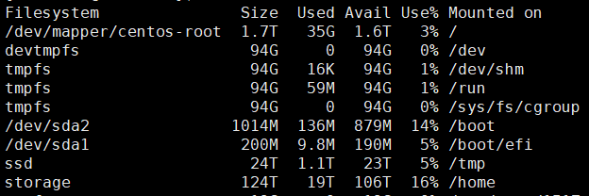
了解计算机的配置：内存、硬盘和CPU
内存：free -g
硬盘：df -h
注意临时文件的目录，一般位于高速硬盘；高斯任务非正常结束，会保留临时文件，记得手动删除。

Slide 40
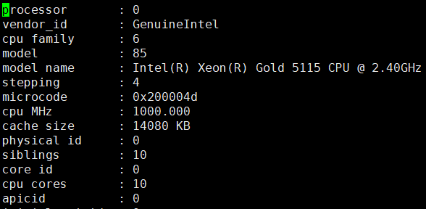
CPU：是否超线程？
超线程技术能够把一个物理核心在软件层变成两个逻辑处理器，可以使处理器在某一时刻，同步并行处理更多指令和数据，实际不可实现性能双倍提升，毕竟干活的核心只有一个。超线程技术发明的初衷是充分利用CPU的闲置资源。但是在量子化学计算中，一般的计算任务都是高密度型的，CPU资源并没有多少闲置，因此超线程技术在量子化学计算中用处不大。
原则：不要提交超过物理核心数。
/proc/cpuinfo

Slide 41
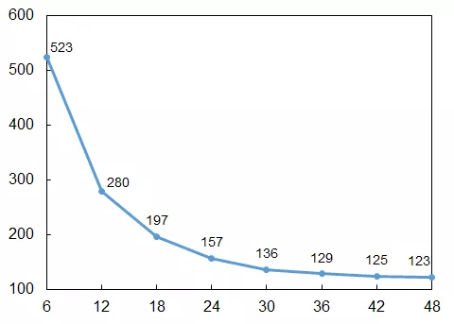
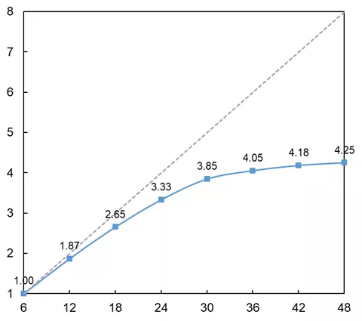
高斯的并行效率
高斯版本：Gaussian16 A.03
服务器配置：两颗Intel Xeon Platinum 8163 @ 2.50GHz CPU，共48个物理核心。
计算细节：B3LYP/def2-SVP，共1300个基函数，频率计算。
不同核数下的计算时间
不同核数下的计算时间与6核的计算时间的比值

